Slide 1
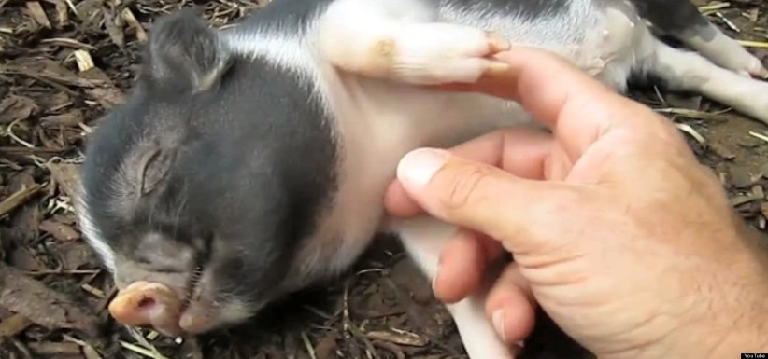
Projektengedélyek formai és tartalmi követelményei
Dr. Szabó Györgyi
Kísérleti állatok – állatkísérletek
Továbbképző tanfolyam
2015. december 3. és 4.

Slide 2
A kísérleti állatokra vonatkozó jogi szabályozások
1998. XXVIII. Törvény az állatok védelméről és kíméletéről
2010/63/EU Irányelv a tudományos célokra felhasznált állatok védelméről
A Kormány 40/2013. (II. 14.) Korm. rendelete az állatkísérletekről – a 2014. március 26-ától életbelépett módosított Kormányrendelet

Slide 3
Miért vagyunk most itt?
35. § (2) A személyzetnek megfelelő képzésben és oktatáson kell részt vennie az alábbi tevékenységek bármelyikének végzését megelőzően: a) állat gondozása; b) állaton végzett kísérlet; c) kísérlet és projekt megtervezése; d) állat leölése.
(3)…….. elméleti és gyakorlati oktatáson kell részt venni, melynek végén sikeres szóbeli és gyakorlati vizsgát kell tenni a MÁB előtt
(8) A (3)–(6) bekezdések szerint megszerzett szakértelem és a hozzájuk kapcsolódó tevékenység végzéséhez való jogosultság fenntartásához az éves MÁB oktatáson kell részt venni. A tevékenység két évet meghaladó megszakítása esetén a jogosultság megszűnik.

Slide 4

Mi a MÁB és mi a szerepe???
MÁB = Munkahelyi Állatjóléti Bizottság
A 40/2013. Kormányrendelet az állatkísérletekről
38. § (1) A tenyésztő, beszállító és felhasználó köteles MÁB-ot felállítani. A MÁB működési feltételeit a tenyésztő, beszállító, felhasználó köteles biztosítani.
(2) A MÁB tagjait az intézmény vezetője bízza meg. A MÁB ügyrendjét maga állapítja meg. A MÁB tagjai közül elnököt kell kijelölni.

Slide 5
Bizottsági tagok
Elnök:
Dr. Wéber György egyetemi tanár, Kísérletes és Sebészeti Műtéttani Intézet
Titkár:
Dr. Szabó Györgyi egyetemi adjunktus, Kísérletes és Sebészeti Műtéttani Intézet
Tagok:
Dr. Anderlik Piroska professor emerita, Orvosi Mikrobiológiai Intézet
Dr. Bényei Balázs PhD, állatházvezető állatorvos, EOK
Dr. Blazsek József egyetemi docens, Orálbiológiai Tanszék
Dr. Csukás Domokos egyetemi tanársegéd, Kísérletes és Sebészeti Műtéttani Intézet
Dr. Hamar Péter egyetemi docens, Kórélettani Intézet
Dr. Ivanics Tamás egyetemi docens, Klinikai Kísérleti Kutató- és Humán Élettani Intézet
Dr. Kékesi Violetta egyetemi docens, Városmajori Szív- és Érgyógyászati Klinika
Dr. Király Kornél egyetemi adjunktus, Farmakológiai és Farmakoterápiás Intézet
Dr. Szabó Dóra egyetemi docens, Orvosi Mikrobiológiai Intézet
Dr. Tekes Kornélia egyetemi tanár, Gyógyszerhatástani Inézet

Slide 6

semmelweis.hu/allatjoleti-bizottsag/

Slide 7
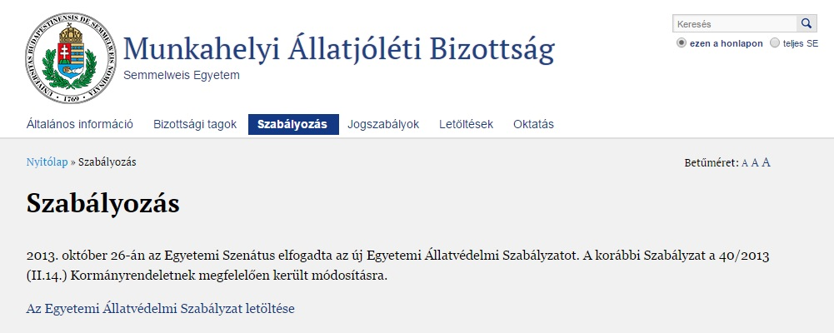
A MÁB feladata
a) az intézmény állatkísérleti szabályzatának elkészítése;
b) az intézmény állatkísérleti szabályzata végrehajtásának ellenőrzése;
c) az intézmény kísérleteinek állatjóléti felügyelete, beleértve azon elemek meghatározását, amelyek révén tovább fokozható a helyettesítés, csökkentés és tökéletesítés követelményének való megfelelés;
d) az intézményben a kísérlet vezetésére és végzésére, az állatok gondozására jogosult személyek oktatásának, képzésének szervezése;
e) a 35. § (3) és (8) bekezdésében említett vizsgák lebonyolítása;
f) a tanácsadás állatjóléti kérdésekben a személyzet számára a következő témákban:
a) az állatok beszerzését, elhelyezését, gondozását és felhasználását érintő állatjóléti kérdések,
b) a helyettesítés, csökkentés és tökéletesítés követelményének alkalmazására vonatkozó technikai és tudományos fejlemények,
c) az állatok újbóli kihelyezését elősegítő rendszerekkel kapcsolatban, beleértve a kihelyezendő állatnak a közösségbe való megfelelő visszailleszkedését is;
g) a kísérletek 41. § (2) bekezdése szerinti előzetes jóváhagyása

Slide 8
ÁTET/NÉBIH?
ÁTET - Állatkísérleti Tudományos Etikai Tanács
NÉBIH – Nemzeti Élelmiszerlánc-biztonsági Hivatal
40. § (1) Az élelmiszerlánc-biztonsági és állategészségügyi igazgatóság előzetes engedélye nélkül projekt nem folytatható le.
(2) A projektek elvégzésére akkor kerülhet sor, ha az ÁTET a projektet a 42. § szerinti projektértékelés során kedvezően bírálja el.
41. § (1) A felhasználó vagy a projektért felelős személy köteles projektengedély iránti kérelmet benyújtani az élelmiszerlánc-biztonsági és állategészségügyi igazgatósághoz.
(2) A kérelem csak akkor nyújtható be, ha a projektben szereplő kísérleteket ezt megelőzően a MÁB jóváhagyta.

Slide 9
NÉBIH honlap
www.nebih.hu
https://www.nebih.gov.hu/szakteruletek/szakteruletek/aai/nyomtatvanyok_aai/aai_nyomtatvanyok.html
Állatkísérlet végzésére szóló engedély iránti kérelem a 40/2013. (II. 14.) Korm. rendelet 2. számú mellékletének megfelelően (doc)

Slide 10
http://semmelweis.hu/allatjoleti-bizottsag/letoltesek/
Az új projektekhez engedélykérő lap
A projekt módosításhoz kérvény
A projekt meghosszabbításához kérvény
A projekt megújításhoz kérvény
40/2013 (II.14.) Kormányrendelet 2. számú melléklete

Slide 11
Mi a projekt?
2. §
1. „projekt”: meghatározott tudományos vagy oktatási célból végrehajtott munkaprogram, amely egy vagy több kísérletet foglal magában;

Slide 12
Milyen állatok felhasználására szükséges projektengedély?
1. § (1) E rendelet hatálya alá a kísérletek során felhasznált vagy ilyen felhasználásra szánt, valamint a kifejezetten szerveik vagy szöveteik tudományos vagy oktatási célra történő felhasználásáért tenyésztett, szaporított (a továbbiakban együtt: tenyésztett)
élő gerincesek, beleértve
a) az önállóan táplálkozó lárvaállapotú állatokat, valamint
b) az emlős magzatokat rendes fejlődésük utolsó harmadában;
b) élő lábasfejűek tartoznak.

Slide 13
Az új projekt engedély kérvények alapja a
40/2013 (II.14.) Kormányrendelet
3R
fájdalom
Reduction
Refinement
Az állatoknak okozott fájdalom, szenvedés, kín és maradandó egészségkárosodás felismerése, csökkentése, csillapítása
Replacement
A kísérletek súlyossági kategóriákba történő besorolása
Oktatás!

Slide 14
kutató
Hiánypótlás:
Nem kerül vissza az ÁTET-hez
15 napon belül pótolandó
MÁB nem fogadja el
MÁB
Az ÁTET értékel, de az engedély, az elutasítás, illetve a hiánypótlásra való felszólítás a NÉBIH-től jön
MÁB jóváhagyja
Nem engedélyezhető:
Tartalmi hiányosságok, melyek nem teszik lehetővé a projektértékelést
Ártalom/haszon elemzés negatív
Jogszabályba ütközik
ÁTET
NÉBIH

Slide 15
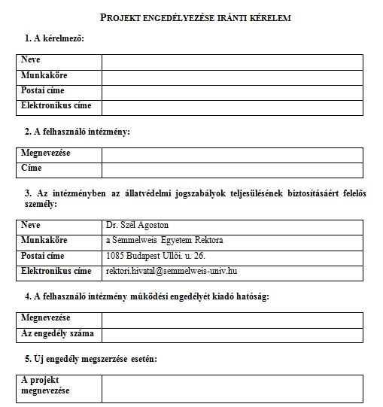
Projektengedély kérő lap új projektekhez

Slide 16

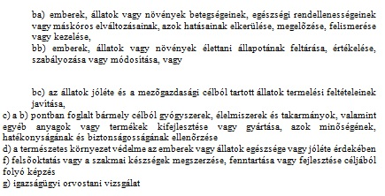

Slide 17
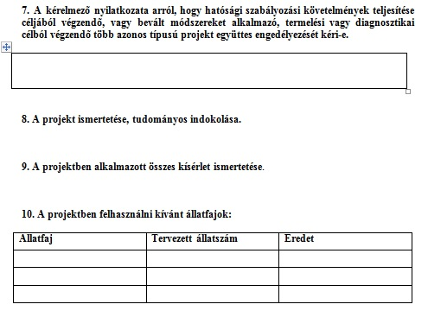
44. § (4) Az ugyanazon felhasználó által végrehajtott több azonos típusú projekt együttesen is engedélyezhető, amennyiben e projektek célja jogszabályban meghatározott kötelezettség teljesítése, vagy ha a projektek termelési vagy diagnosztikai célból, bevált módszerek alkalmazásával használnak fel állatokat.

Slide 19
8. A projekt bemutatásakor a következő szempontokat kell figyelembe venni:
a) be kell mutatnia a projekt célját, indokoltságát, tudományos megalapozottságát (lehetõleg szakirodalmi hivatkozásokkal) és a várható eredményeket:
aa) ha rutinvizsgálatról van szó, hivatkoznia kell a szükségességet igazoló dokumentumra (elõírásra),
ab) ha oktatási célból történik a beavatkozás, legfeljebb egy oldalban körvonalaznia kell annak hasznát a képzésben résztvevõk számára
b) le kell írnia az alkalmazott módszertan indokoltságát és tudományos megalapozottságát
c) ki kell térnie az állatok kísérletekben való felhasználásának helyettesítésére és csökkentésére irányuló módszerek alkalmazására
d) amennyiben a projektben természetvédelmi oltalom alatt álló vagy nemzetközi természetvédelmi egyezmény hatálya alá tartozó faj egyedét nem természetvédelmi céllal tervezik felhasználni, meg kell adnia azokat a tudományos indokokat, melyek alapján kifejezetten a fenti fajok felhasználása szükséges
e) amennyiben a projektben fõemlõs faj egyedét tervezik felhasználni, meg kell adnia azokat a tudományos indokokat, melyek alapján kifejezetten a fenti egyedek felhasználása szükséges.

Slide 20
A 3R szabály betartása: helyettesítés, csökkentés, tökéletesítés
AZ EURÓPAI PARLAMENT ÉS A TANÁCS 2010/63/EU IRÁNYELVE
a tudományos célokra felhasznált állatok védelméről
13. cikk
A módszerek kiválasztása
(1) A egyes módszertípusokat megtiltó nemzeti jogszabályok sérelme nélkül a tagállamok biztosítják, hogy amennyiben egy adott eljárás eredményessége élő állatok felhasználását nem igénylő olyan módszerrel vagy vizsgálati stratégiával is biztosítható, amelyet az uniós jogszabályok elismernek, nem kerül sor az eljárás alkalmazására.
Minél kevesebb állat felhasználása
Fájdalomra, szenvedésre, félelemre legkevésbé érzékeny faj
Legkevesebb fájdalmat okozzák
Legnagyobb valószínűséggel vezessenek kielégítő eredményre
Kerülni kell a halált, amennyiben lehetséges
Kíméletes végpont

Slide 21
AZ EURÓPAI PARLAMENT ÉS A
AZ EURÓPAI PARLAMENT ÉS A TANÁCS 2010/63/EU IRÁNYELVE a tudományos célokra felhasznált állatok védelméről
TANÁCS 2010/63/EU IRÁNYELVE a tudományos célokra felhasznált állatok védelméről
47. Cikk
Alternatív megoldások
(1) A Bizottság és a tagállamok hozzájárulnak az olyan alternatív megoldások kifejlesztéséhez és validálásához, amelyekből legalább ugyanolyan szintű információk nyerhetők, mint az állatok felhasználásával végzett eljárásokból, de kevesebb állat felhasználását, illetve egyetlen állat felhasználását sem igénylik vagy kevésbé fájdalmas eljárásokat foglalnak magukban, továbbá megtesznek minden általuk megfelelőnek ítélt lépést az alternatív megoldások kifejlesztésére irányuló kutatások ösztönzé­sére.
Validálás
(4) A tagállamok nemzeti szinten biztosítják az alternatív megoldások előmozdítását, valamint az ilyen megoldásokkal kapcsolatos információk terjesztését.

Slide 22

EU referencia labor
https://eurl-ecvam.jrc.ec.europa.eu/
The European Union Reference Laboratory for alternatives to animal testing (EURL-ECVAM) has been formally established in 2011, due to the increasing need for new methods to be developed and proposed for validation in the European Union.

Slide 23
3R
Replacement=helyettesítés
(teljes vagy részleges)
In vitro
In silico pl. asthma computeres szimulációja, folyamatok szimulációja, kezelések szimulációja
Alacsonyabbrendű fajok pl. LAL teszt
Gyakorláshoz speciális eszközök pl. skill modellek
Kémiai módszerek pl. ELISA a toxicitás előrejelzésére
Vágóhídról beszerezhető szövetek pl. szem irritáció csirkeszemeken
„Mű” szövetek
Human-on-a-chip – szervezet modellek
Modell állatok
Humán önkéntesek

Slide 24
3R
Reduction=csökkentés
Adatok megosztása, publikáció
Egy állat különböző szerveit közösen használják fel
Kísérleti állatok homogenizálása (mikrobiológiai státusz, genetikailag egységes – inbred, tartási körülmények)
Megfelelő faj kiválasztása
„pilot study” – segít a korrekt állat számot megbecsülni
Jól megtervezett kísérlet (standardizálás, kontroll csoport)
Állatok maximális felhasználása – újbóli felhasználás, terminálás után a szervek felhasználása, felajánlása
Állatveszteség csökkentése – posztoperatív utánkövetés és gondozás

Slide 25
3R
Refinement = tökéletesítés (finomítás)
Megfelelő statisztikai adatfeldolgozás
Jól képzett munkatársak
Modern anesztézia
Modern analgesia
Handling
Együttműködésre megtanítani az állatokat – distressz csökkentése
Akklimatizálás
Adaptálás a kísérlet körülményeihez
Modern sebészeti technika alkalmazása
Kezelési térfogatok csökkentése
Kezelések gyakoriságának csökkentése
Új diagnosztikai, képalkotó eljárások alkalmazása
Kevesebb vérvétel, mintavétel

Slide 27
9. A projektben alkalmazott összes kísérlet bemutatása során
a) ismertetnie kell a kísérletben alkalmazott módszereket, kitérve az állaton végzett beavatkozásokra;
amennyiben végeznek mûtétet a kísérletben, ismertetni kell az alkalmazott érzéstelenítési, gyógyszeres és fájdalomcsillapítási eljárásokat,
b) meg kell adnia a kísérlet idõtartamát,
c) meg kell adnia a kísérletben felhasznált állatok faját és fejlõdési állapotát, adott esetben jeleznie és indokolnia kell az állatok ismételt felhasználásának elõfordulását,
d) ki kell térnie a felhasznált kísérleti állatok számának csökkentése érdekében alkalmazott kísérleti vagy statisztikai módszertanra; meg kell adnia a tervezett mintaelemszámot,
e) ismertetnie kell a felhasznált kísérleti állatok fájdalmának, szenvedésének, kínjának csökkentése érdekében alkalmazott kísérleti, megfigyelési vagy méréstechnikai módszereket, kitérve a kíméletes végpontok alkalmazására (lásd 40/2013 (II.14.) Kormányrendelet 4. számú melléklete)
f) be kell mutatnia, mi történik az állatokkal a kísérlet végeztével, milyen módon történik az állatok életének kioltása,
g) meg kell adnia a kísérlet javasolt súlyossági besorolását, ismételt felhasználás esetén külön figyelemmel az elõzõ kísérletek halmozódó hatására.

Slide 28
Az eljárásra vonatkozó tényezők magukban foglalják az alábbiakat:
— a beavatkozás, kezelés módja,
— az eljárás (összes eleme) által okozott fájdalom vagy szenvedés vagy maradandó egészségkárosodás, valamint ezek intenzitása, időtartama, gyakorisága, továbbá az alkalmazott technikák sokfélesége,
— az eljárás során halmozódó szenvedés,
— a természetes viselkedés gyakorlásának akadályozása, ideértve az elhelyezésben, tartásban és gondozásban megvalósuló korlátozásokat.
— faj és genotípus,
— az állat kora, érettsége és neme,
— az állat hozzászoktatása az eljáráshoz,
— ha az állatot ismételten használják fel, a korábbi eljárások tényleges súlyossága,
— a fájdalom, szenvedés és kín/nélkülözés csökkentésére vagy megszüntetésére alkalmazott módszerek, beleértve az elhelyezési, tartási és gondozási feltételek tökéletesítését,
kíméletes végpontok alkalmazása

Slide 29
9. A projektben alkalmazott összes kísérlet bemutatása során
pl.: A kísérlet megnevezé-se | felhasznált állatok faja, neme, súlya, életkora (ez utóbbi kettő, ha fontos) | A kísérlet csoportjai | Az állatok száma | Altatás módja (mivel, hova, mennyit) | Beavatkozás - műtéti (mi a műtéti eljárás, van- e fájdalom-csillapítás posztop.) - kezelés (mivel, mit, mennyit, hova) | Mintavétel (milyen minta, mennyi, milyen időközön-ként, mit vizsgálunk belőle) | Vizsgálat (invazív-nem invazív, milyen eszközzel, mennyi ideig, milyen körülmények között, altatásban/ ébren) | Eutanázia (mivel, mit, mennyit, hova, mikor)
1. kísérlet |  | „A” csoport
 |  | „B” csoport
2. kísérlet |  | „A” csoport
 |  | „B” csoport

Slide 31
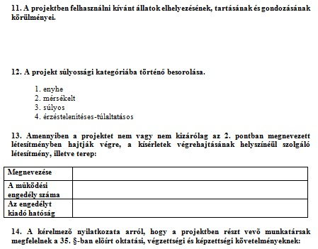
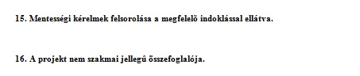

Slide 32
Az elhelyezés, tartás körülményeinek leírása
Konvencionális/SPF/Germ free
Az állatoknak biztosított tér az aktuális rendeletnek megfelelő (2017. 01. 01-től változik!!!)
Társas vagy egyedi tartás
Környezetgazdagítás módja
Táplálás – ad libitum/korlátozott, teljes értékű/nem teljes értékű (módosított)
Ellátó személyzet szakképzett

Slide 34
12. A projekt súlyossági kategóriába történő besorolása:
Érzéstelenítéses-túlaltatásos!
Enyhe
Mérsékelt
Súlyos
A súlyossági kategória megállapításánál figyelembe kell venni a meghatározott eljárás során az állatot érő minden beavatkozást vagy kezelést.
Egy eljárásnak valamely kategóriába való besorolásakor az eljárás típusát és számos egyéb tényezőt kell figyelembe venni.
Példák a súlyossági kategóriákra: 2010/63/EU 8. melléklet

Slide 35
Érzéstelenítéses-túlaltatásos
Az állattal az elaltatás időpontjáig semmilyen beavatkozás nem történik.
Beavatkozás (ok) pl műtét, mintavételek
← Az állat alszik →
Az állat elaltatása
Eutanázia

Slide 36
Példák a súlyossági kategóriákra
enyhe
ENYHE
olyan kísérlet, amely során az állatot valószínűsíthetően rövid ideig tartó enyhe fájdalom, szenvedés vagy kín éri, valamint az olyan kísérlet, amelyek során az állat jóléte vagy általános állapota nem romlik számottevően;
Farmakokinetikai vizsgálat, amennyiben egyetlen adagot adnak be, és korlátozott számú vérmintát vesznek
Felületi eljárások, például szöveti mintavétel fülből vagy farokból, minipumpák és válaszjeladók nem sebészeti szubkután beültetése.
Módosított étrend, amely nem felel meg mindenben az állat táplálékszükségleteinek, és várhatóan enyhe klinikai rendellenességet okoz a vizsgálat időtartama alatt.

Slide 37
Példák a súlyossági kategóriákra
enyhe
mérs.
MÉRSÉKELT
olyan kísérlet, amely során az állatot valószínűsíthetően rövid ideig tartó mérsékelt fájdalom, szenvedés vagy kín vagy hosszú ideig tartó enyhe fájdalom, szenvedés vagy kín éri, valamint olyan kísérlet, amely során az állat jóléte vagy általános állapota valószínűsíthetően mérsékelten romlik
Mérsékelt klinikai hatású vizsgálati anyagok gyakori alkalmazása és néhány napon belüli többszöri vérvétel
Általános érzéstelenítéssel és megfelelő fájdalomcsillapítással végzett sebészeti beavatkozások, amelyekhez műtét utáni fájdalom, szenvedés vagy általános állapotromlás kapcsolódik.
Anyagcsere-vizsgáló ketrec alkalmazása a mozgás hosszabb ideig (legfeljebb öt napig) tartó mérsékelt korlátozásával.

Slide 38
Példák a súlyossági kategóriákra
mérsékelt
súlyos
SÚLYOS
olyan kísérlet, amely során az állatot valószínűsíthetően súlyos fájdalom, szenvedés vagy kín, vagy hosszú ideig tartó mérsékelt fájdalom, szenvedés vagy kín éri, valamint olyan kísérlet, amely során az állat jóléte vagy általános állapota valószínűsíthetően jelentősen romlik
Toxicitási vizsgálatok halálos végponttal vagy várható elhalálozással és súlyos kórélettani állapot bekövetkezésével.
Sugárkezelés vagy kemoterápia halálos adaggal, az immunrendszer helyreállítása nélkül vagy annak helyreállításával, de szövetkilökődési reakció kialakulásával.
Genetikai rendellenességet hordozó állatok tenyésztése, amelyeknek általános állapota várhatóan súlyosan és tartósan romlik.

Slide 39
Az állatok újrafelhasználása
enyhe
enyhe
mérsékelt
mérsékelt
Érzéstelenítéses-túlaltatásos
Az állat egészségi állapota, jóléte helyreállt.
Az ismételt felhasználás összhangban áll az állatorvosi javaslattal.

Slide 40
Ha két vagy több helyen történik az állatokon beavatkozás, azoknak vizsgálata, akkor a projektkérvényben le kell írni az állatok egyik helyszínről a másikra történő szállításának a módját.

Slide 41
15. Mentességkérelem
a) a 40/2013 (II.14.) Kormányrendelet 3. § (1) bekezdés aa)–ai) és ak)–al) pontjaiban felsorolt fajok nem kifejezetten kísérleti célra tenyészetett egyedeinek felhasználására tudományos indokok alapján;
b) háziasított fajok gazdátlan vagy elvadult egyedének kísérletben való felhasználására a 40/2013 (II.14.) Kormányrendelet 5. § a), illetve b) pontjában szereplõ indokok alapján;
c) vadon élõ vagy vadon befogott állat felhasználására tudományos indokok alapján a 40/2013 (II.14.) Kormányrendelet 7. § (1) és (3) bekezdésének feltételei szerint;
d) vadon befogott sérült vagy rossz egészségi állapotú állat szenvedésének minimalizálására irányuló intézkedések alól tudományos indokok alapján;
e) kísérlet felhasználó létesítményen kívül történõ elvégzésére tudományos, állatjóléti vagy állategészségügyi indokok alapján;
f) súlyos besorolású kísérletben felhasznált állat ismételt felhasználására rendkívüli körülmények esetén;
g) az állat leölésére a40/2013 (II.14.) Kormányrendelet 4. mellékletében felsorolt módszerektõl eltérõ módszerrel a 14. § (6) bekezdés a) és b) pontjában szereplõ indokok alapján;
h) az állatok tartására (elhelyezésére és gondozására) vonatkozó, a 40/2013 (II.14.) Kormányrendelet 24–27. §-okban foglalt elõírások alkalmazása alól tudományos, állatjóléti vagy állategészségügyi okból;
i) a 40/2013 (II.14.) Kormányrendelet 3. mellékletében foglalt elhelyezési és gondozási elõírások alkalmazása alól tudományos, állatjólétivagy állategészségügyi okból.

Slide 43
Nem szakmai jellegű összefoglaló
Tömör, lényegre törő, célkitűzés megfogalmazása
Közérthetőség
Állat fajok, számok leírása
Kár-haszon elemzés
Fájdalomcsillapítás lehetőségei
3R
Nem tartalmazhat neveket, címeket, melyek alapján a projektet végző személy(ek), intézetek beazonosíthatóak lennének
Nyilvános a NÉBIH honlapján

Slide 44
ÁTET projektértékelő lap
Dr. Gyertyán István engedélyével

